Slide 1
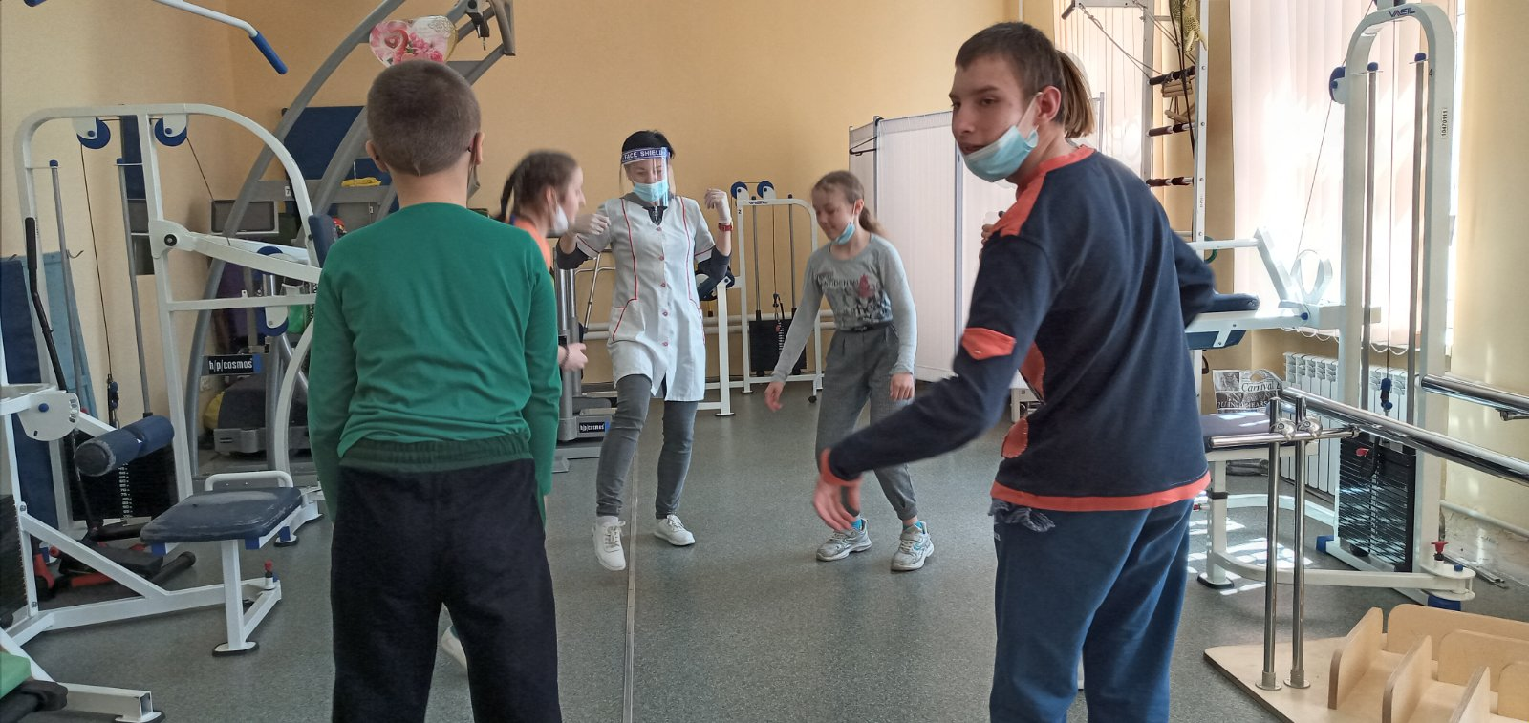
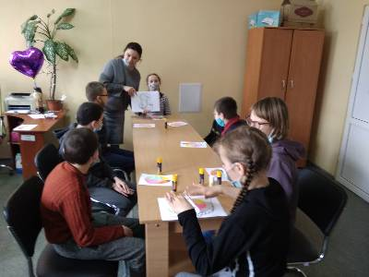
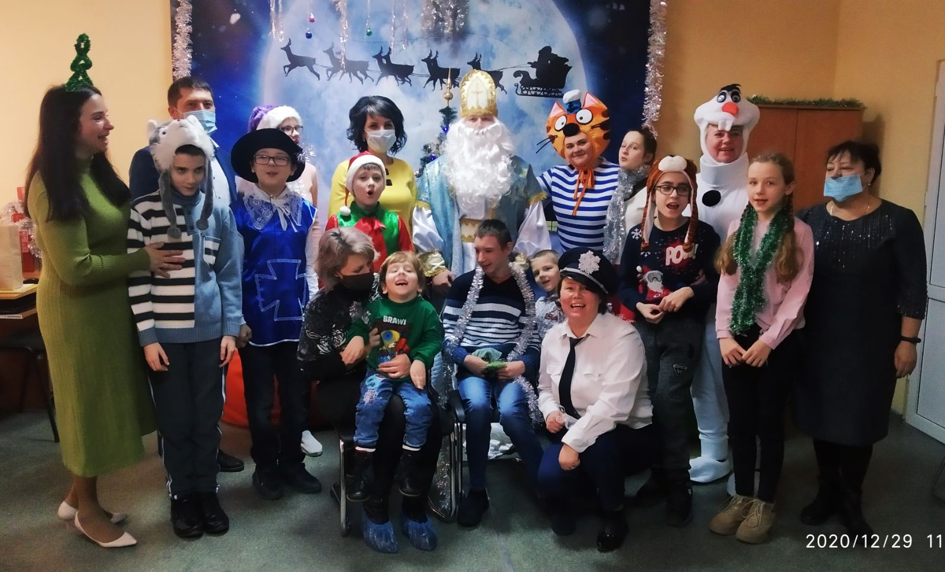
«Flower eco zone»
«Восточный центр комплексной реабилитации для лиц с инвалидностью » Дружковского городского совета

Slide 2
Актуальность проекта
Формирование экологического сознания – одна из важнейших задач нашего центра в период Ковид 19. Создание эколого-развивающей среды позволит детям с особенностями не только наблюдать за объектами природы, но и принимать непосредственное участие в уходе за ними. Такая деятельность способствует формированию у детей бережного отношения к природе, воспитывает доброту и отзывчивость.
Flower eco zone, создаст неповторимую обстановку, вызовет положительные эмоции, поможет расслабиться, отдохнуть и в то же время даст возможность познакомить детей с различными природными объектами, для развития у них навыков классификации объектов по различным признакам, сенсорных навыков.
Задача проекта:
Благоустроить и озеленить территории около учреждений ВЦКРИ по ул. Соборной 33 и по ул. Тверской 6.

Slide 3
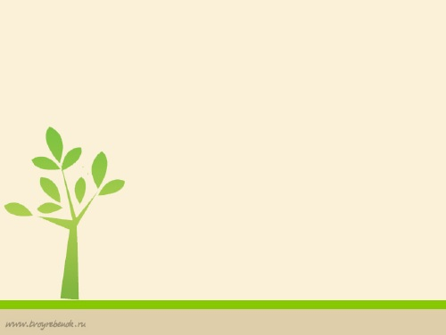
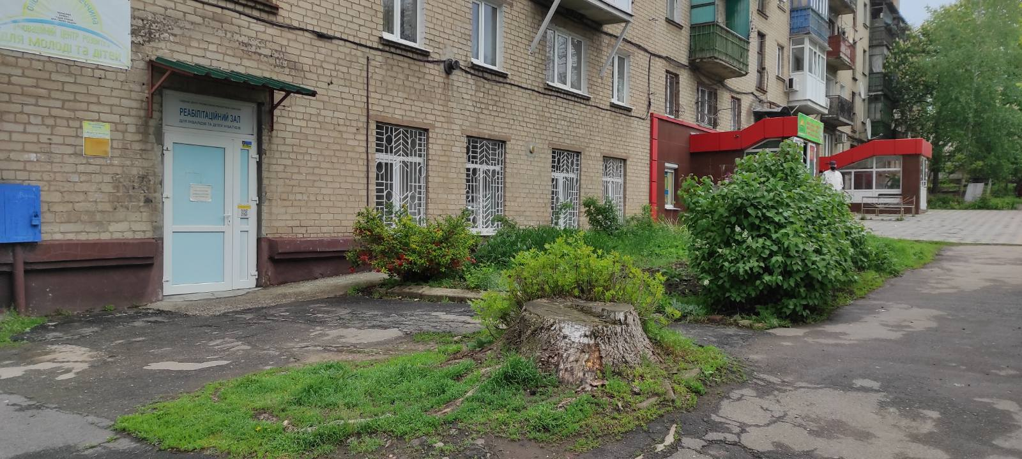
Так сейчас выглядит территория перед реабилитационным залом ВЦКРИ по адресу ул. Соборная 33…
За прошлый год реабилитацию в центре
получили 80 человек с инвалидностью. С начала 2021 года на реабилитации находятся 54 человека и с каждым днем желающих получить услугу в центре становится все больше!
Опросив посетителей центра одно из многочисленных пожеланий было облагораживание прилегающей территории в виде зеленых насаждений на месте существующей клумбы.

Slide 4
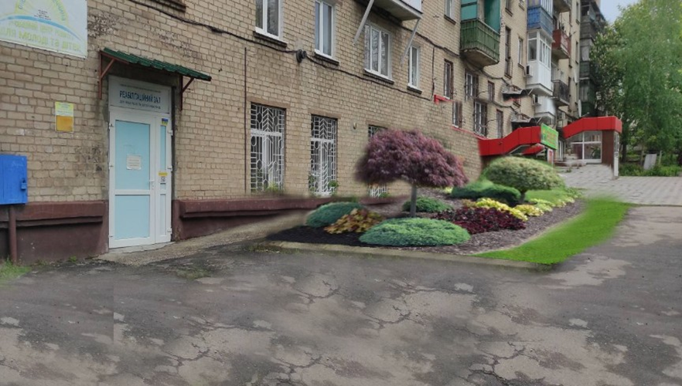
Что нужно для реализации двух проектов?
Проделать земельные работы по подготовке территории для обустройства клумб по адресу : ул. Тверская -6, ул. Соборная -33;
Закупить строительные материалы ( песок, щебень, бордюр, сыпучие материалы различных фракций и т.д.)
Формирование ландшафта;
Закупка и высадка декоративных растений.
Объект №1: ул. Соборная 33
Зал физической реабилитации для лиц с инвалидностью
Благополучатель: Восточный центр комплексной реабилитации для лиц с инвалидностью Дружковского городского совета

Slide 5
№ п/п | Наименование робот и услуг Ул. Соборная 33 | Кол-во ед. | Цена за един., грн | Стоимость, грн
1 | Планировка территории и подготовка почвы (освобождение территории от посторонних предметов, придача участку нужного профиля с учетом стока дожевой воды) | 50 м2 | 900 грн. | 900 грн.
2 | Корчевание пня | 1 | 505 грн. | 505 грн.
3 | Лоток-водоотвод полимеркомпозитный | 5 шт. | 300 грн. | 1500 грн.
4 | Ограждение декоративное металическое 50 см. высота | 30 м. | 600 грн. | 18000 грн.
5 | Клен пальмолистий "Атропурпуреум", (С5, h 50-60) | 3 шт. | 700 грн. | 2100 грн.
6 | Можжевельник горизонтальный "Голден Карпет" (Golden Carpet) | 5 шт. | 420 шт. | 2100 грн.
7 | Посадка газонной травы | 50 м2 |  | 450 грн.
8 | Посадка деревьев | 3 шт. |  | 100 грн.
9 | Посадка кустарников | 5 шт. |  | 150 грн.
10 | Муфта быстро съёмная3/4 | 12 шт. | 23 грн. | 276 грн.
11 | Адаптер ¾ ЗР | 6 шт | 15 грн. | 90 грн.
12 | Кран ПНД 25* ¾ ВР | 6 шт. | 75 грн. | 456 грн.
13 | Совместитель садовый импульсный ½ | 6 шт. | 130 грн. | 780 грн.
14 | Шланг рулонный | 1 х 25 | 480 грн. | 480 грн.
15 | Копка ям под деревья | 3 | 140 грн. | 420 грн.
16 | Удобрение для посадки газонной травы | 1 мешок | 600 грн. | 600 грн.
17 | Семена газонной травы | 1 мешок | 1300 грн. | 1300 грн.
 |  |  | Всего | 30 208 грн.

Slide 6
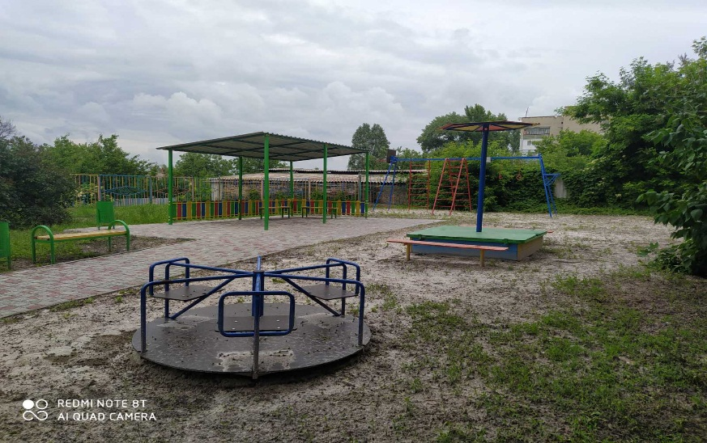
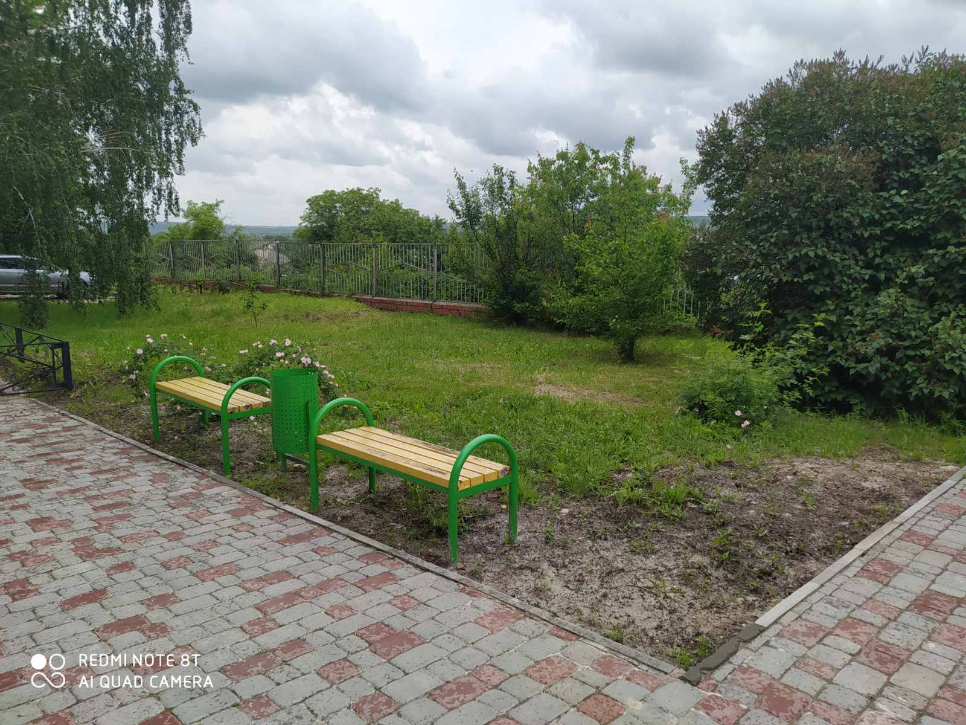
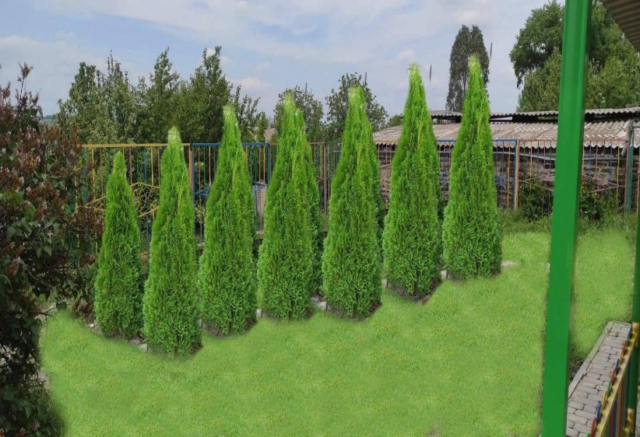
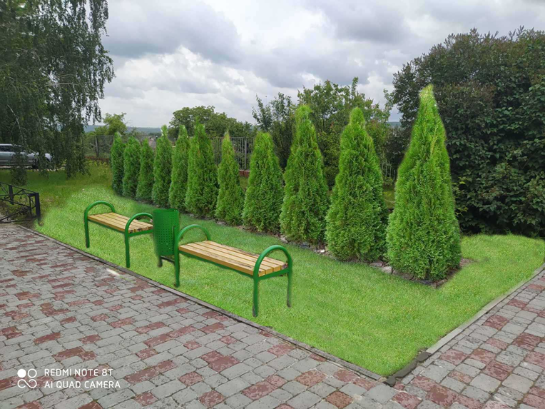
«Flower eco zone»
Объект №2 по адресу ул.Тверская 6
Отделение комплексной реабилитации для детей с инвалидностью ( от 5 до18 лет);
Служба раннего вмешательства (семьи с детьми от 0 до 4 лет);
Отделение дневного пребывания для детей с инвалидностью (от 6 до 14 лет)
Благополучатель: Восточный центр комплексной реабилитации для лиц с инвалидностью Дружковского городского совета

Slide 7
№ п/п | Наименование робот и услуг ул. Тверская 6 | Кол-во ед. | Цена за един., грн | Стоимость, грн
1 | Планировка территории и подготовка почвы (освобождение территории от посторонних предметов, придача участку нужного профиля с учетом стока дождевой воды) | 90 м2 |  | 1620 грн.
2 | Корчевание черенков | 100 шт. |  | 5000 грн.
3 | Семена газонной травы | 1 мешок | 1300 грн. | 1300 грн.
4 | Удобрение для посадки газонной травы | 1 мешок | 600 грн. | 600 грн.
5 | Копка ям под деревья | 15 | 140 грн. | 2100 грн.
6 | Можжевельник горизонтальный "Голден Карпет" (Golden Carpet) | 16 шт. | 420 грн. | 6720 грн.
7 | Туя Смарагд 1,0 – 1,2 м | 15 шт. | 500 грн. | 7500 грн.
8 | Роза кустовая ( саженцы) | 16 шт . | 75 грн. | 1200 грн.
9 | Посадка кустарников | 32 шт. | 30 грн. | 960 грн.
10 | Посадка деревьев | 15 шт. | 30 грн. | 450 грн.
11 | Посадка газонной травы | 90 м2 |  | 810 грн.
12 | Муфта быстро съёмная3/4 | 24 шт. | 23 грн. | 552 грн.
13 | Адаптер ¾ ЗР | 6 шт. | 15 грн. | 90 грн.
14 | Кран ПНД 25* ¾ ВР | 6 шт. | 75 грн. | 456 грн.
15 | Совместитель садовый импульсный ½ | 6 шт. | 130 грн. | 780 грн.
16 | Шланг рулонный | 1 х 25 | 480 грн. | 480 грн.
17 | Грабли веерные садовые | 5 шт. | 200 грн. | 1000 грн.
18 | Грабли обычные | 3 шт. | 200 грн. | 600 грн.
19 | Лопата штыковая | 2 шт. | 300 грн. | 600 грн.
20 | Лейка садовая 5л | 5 шт. | 90 грн. | 450 грн.
21 | Тяпка | 3 шт. | 200 грн. | 400 грн.
22 | Тачка садовая на 65 л | 1 шт. | 780 грн. | 780 грн.
 |  |  | Всего | 34 448 грн.

Slide 8
«Flower eco zone»
Бюджет озеленения двух площадок около 65 000 грн.
Перспективы:
Усовершенствование комплекса «Волшебный домик» и обеспечение его более эффективного функционирования;
Улучшение имиджа города, который заботится о людях с ограниченными возможностями.

Slide 9
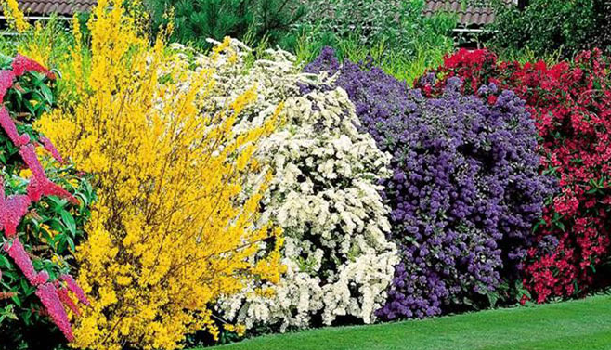
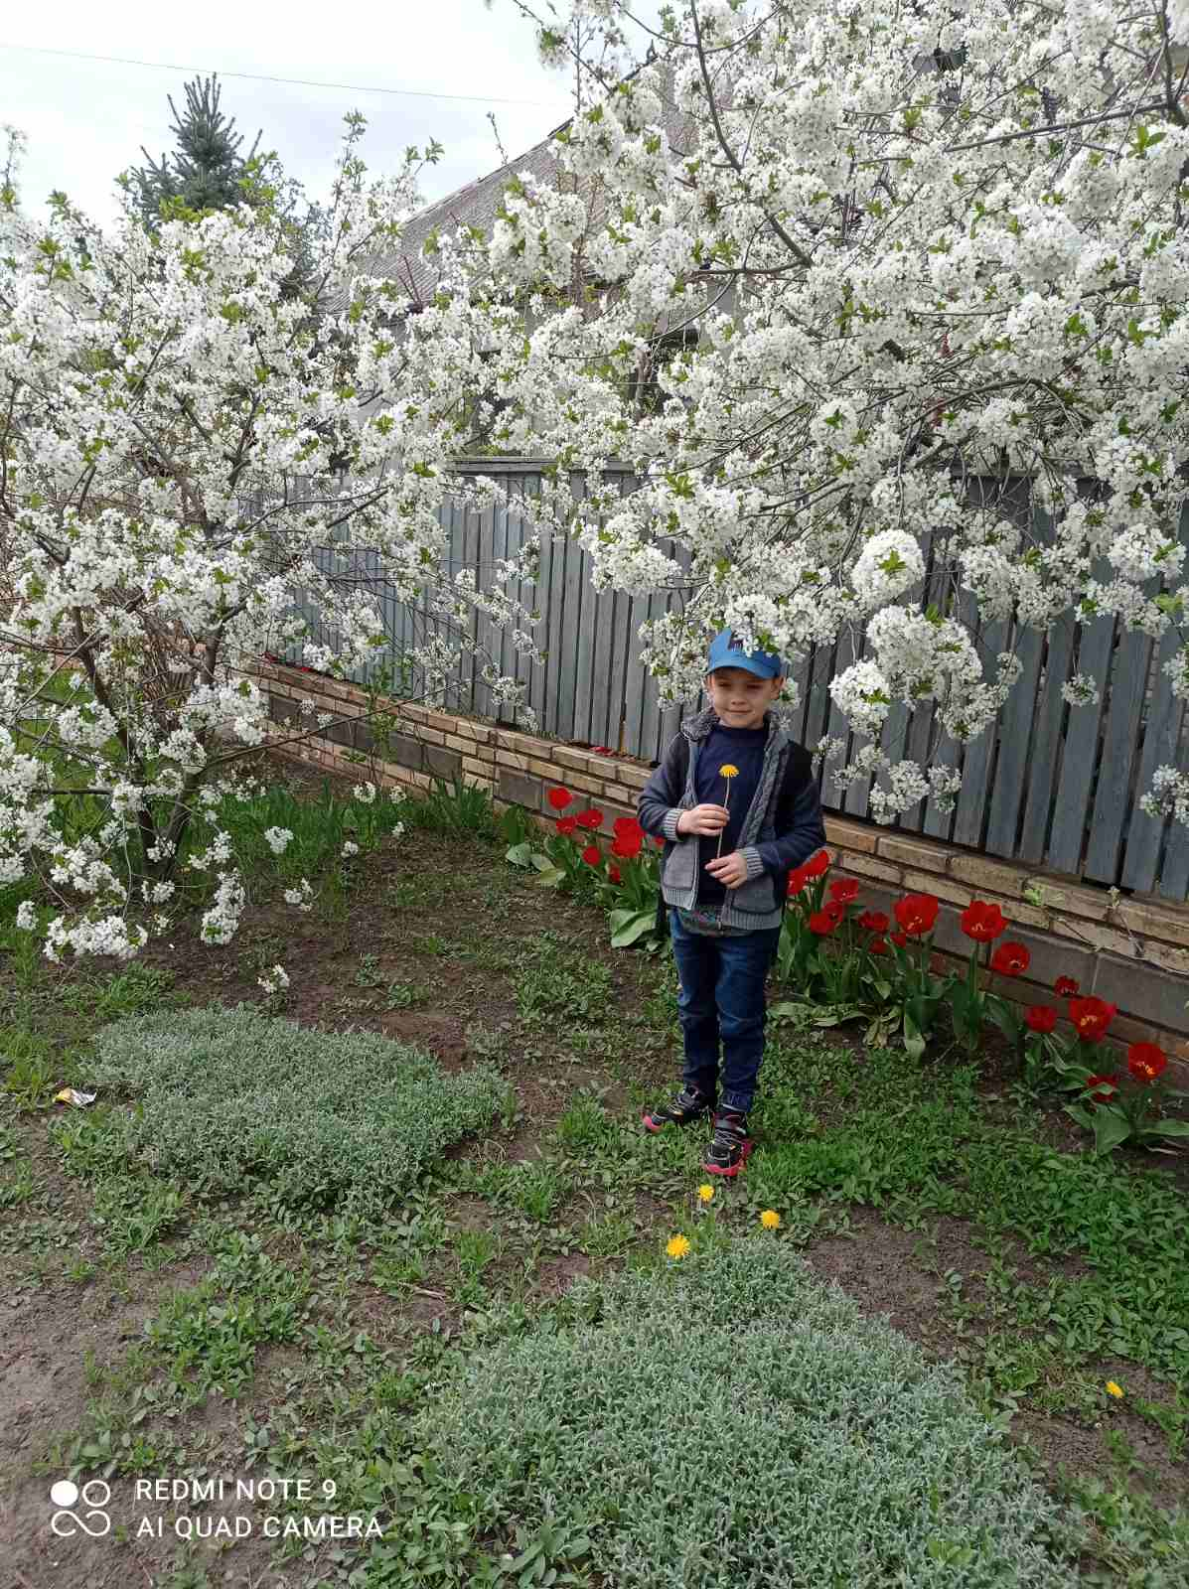
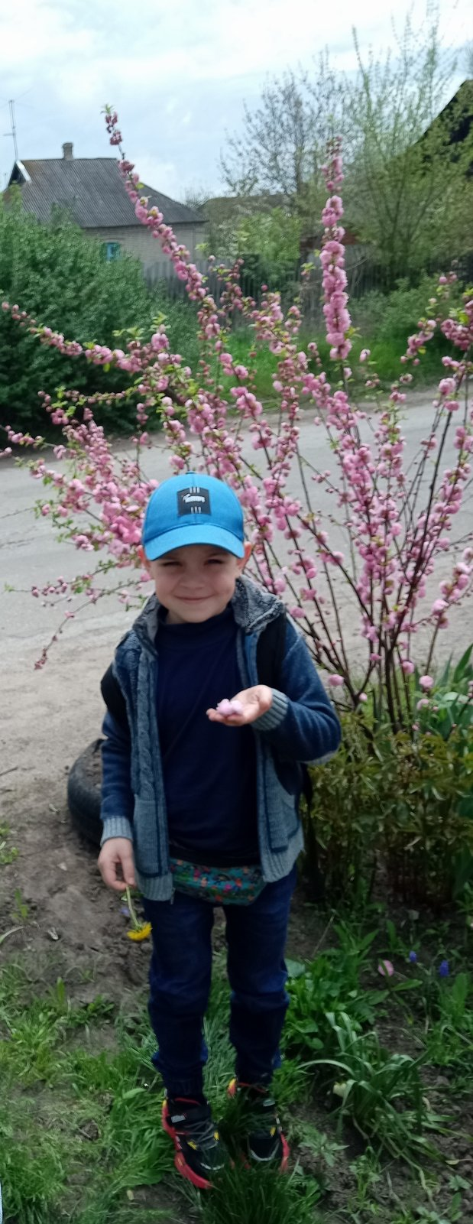
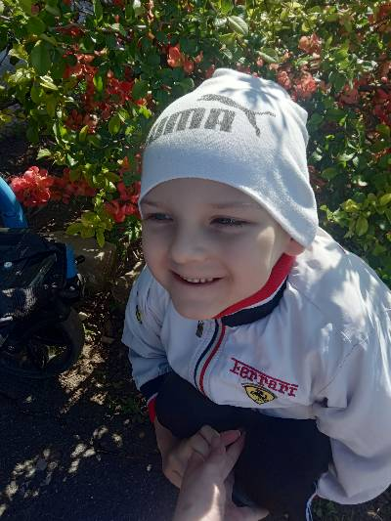
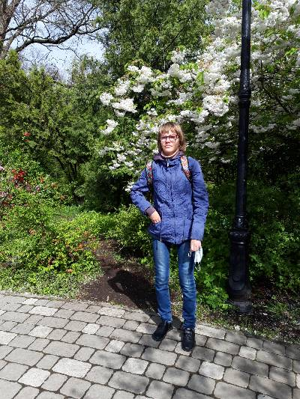
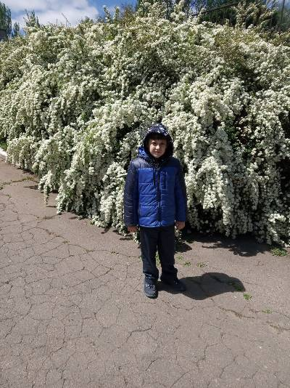
Мир «особого» ребенка –он закрыт от глаз чужих.
Мир «особого» ребенка допускает лишь своих!
Данил 8 лет
Миша 7 лет
Полина 14 лет
Илья 7 лет
Кирилл 6 лет
« Flower eco zone» - это место, которое будет способствовать гармоничному развитию детей с инвалидностью!

